Slide 1
Mĩ thuật 4
Chủ đề: Cuộc sống quanh em
Bài 1: TẠO HÌNH NHÀ RÔNG
2 TIẾT

Slide 2
KHỞI ĐỘNG
Video giới thiệu nhà rông

Slide 3
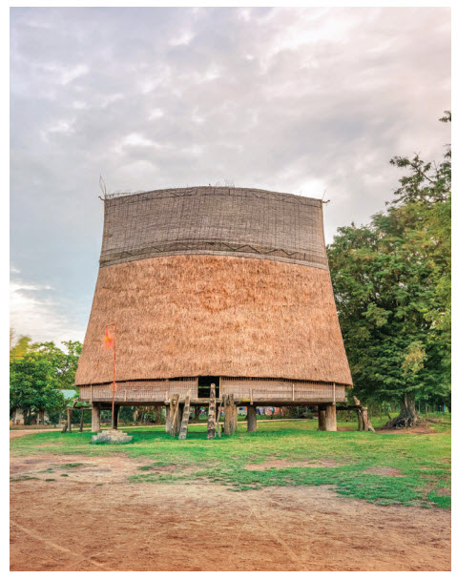
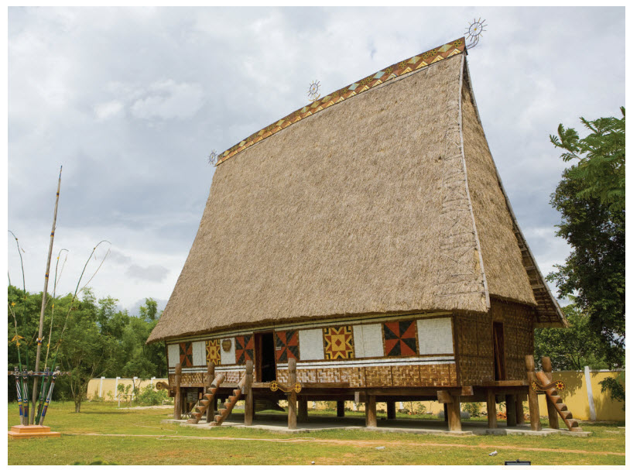
1.KHÁM PHÁ TẠO HÌNH NHÀ RÔNG
+ Kể các ngôi nhà Rông mà em biết.
+ Nhà Rông thường có những nơi nào?
+ Nhà Rông thường có hình dáng, đặc điểm như thế nào?
+ Cách trang trí ở mỗi ngôi nhà Rông đó như thế nào?
+ Hình nào được lặp lại nhiều ở các ngôi nhà Rông?

Slide 4
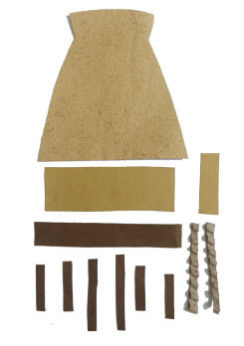
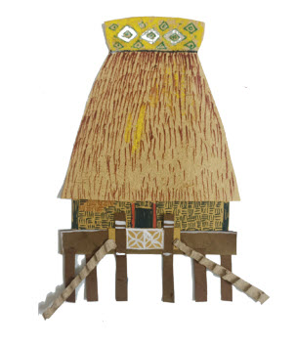
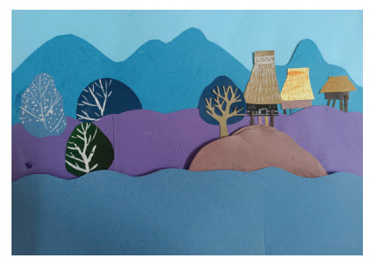
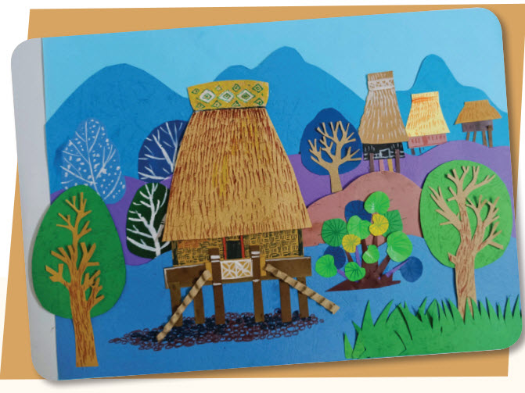
2. CÁC BƯỚC TẠO HÌNH VÀ TRANG TRÍ NHÀ RÔNG
+ Tạo hình ngôi nhà Rông bằng giấy bìa màu được thực hiện theo các bước như thế nào?

Slide 6
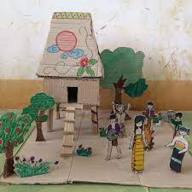
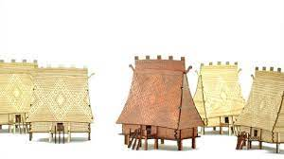
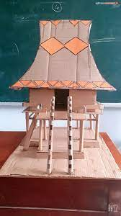
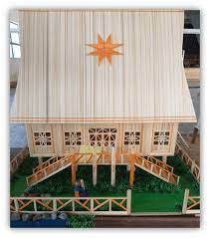
BÀI THAM KHẢO

Slide 7
3. LUYỆN TẬP VÀ SÁNG TẠO
Tạo hình và trang trí nhà Rông

Slide 8
TRƯNG BÀY SẢN PHẨM VÀ CHIA SẺ.
+ Em thích sản phẩm nhà Rông nào? Vì sao?
+ Sản phẩm đó được tạo từ vật liệu gì?
+ Hình, màu, cách trang trí của ngôi nhà đó có gì đặc biệt?
+ Cách xa, gần được tạo như thế nào?
+ Cách vẽ tạo bề mặt chất liệu của sản phẩm nhà Rông như thế nào?

Slide 9
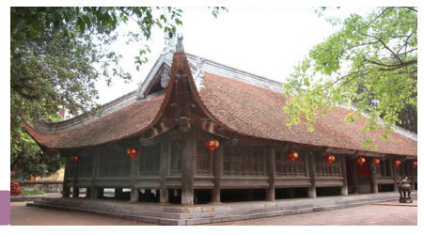
TÌM HIỂU VẺ ĐẸP TẠO HÌNH VÀ VĂN HOÁ CỦA MỘT SỐ NHÀ SINH HOẠT CỘNG ĐỒNG TRUYỀN THỐNG.
+ Em biết nhà sinh hoạt cộng đồng truyền thống nào của các dân tộc ở Việt Nam?
+ Nêu vẻ đẹp tạo hình của các nhà sinh hoạt cộng đồng truyền thống đó?
+ Những hoạt động nào thường diễn ra ở các nhà sinh hoạt cộng đồng truyền thống?
+ Nêu giá trị văn hóa của nhà sinh hoạt cộng đồng truyền thống…?

Slide 10
Nhà sinh hoạt cộng đồng ở mỗi vùng miền có nhiều kiểu dáng, cấu trúc và cách trang trí khác nhau, thể hiện tín ngưỡng và nét văn hoá của mỗi cộng đồng dân cư ở địa phương.

Slide 11
DẶN DÒ
Hoàn thành bài vẽ
Chuẩn bị đồ dùng cho bài sau.

